Slide 1
义务教育人教版六年级上册
扇形统计图
7
第1课时 扇形统计图
优翼

Slide 2

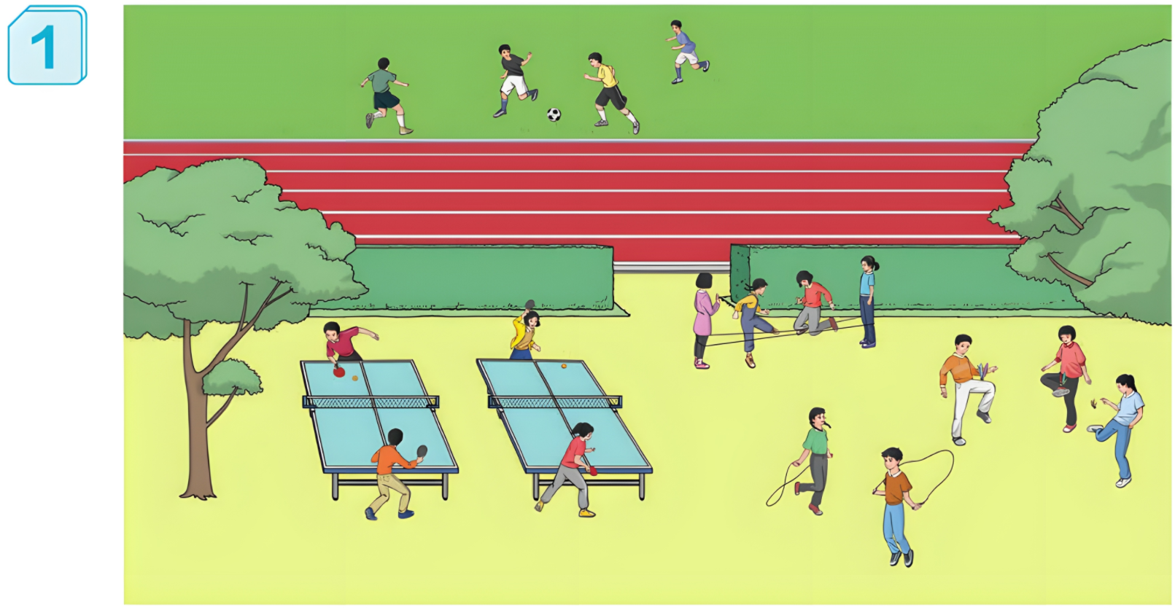
情境导入
平时你喜欢什么样的运动？

Slide 3

探究新知
(教材P94 例1)
知识点：扇形统计图的特点与作用
六（1）班同学最喜欢的运动项目的人数情况如下表。
项目 | 乒乓球 | 足球 | 跳绳 | 踢毽子 | 其他
人数 | 12 | 8 | 5 | 6 | 9
你能算出喜欢每种运动的人数各占全班人数的百分之多少吗？

Slide 4
项目 | 乒乓球 | 足球 | 跳绳 | 踢毽子 | 其他
人数 | 12 | 8 | 5 | 6 | 9
百分比
30％
20％
12.5％
15％
22.5％
全班人数：12+8+5+6+9=40（人）
乒乓球：12÷40=0.3=30%
足球：8÷40=0.2=20%
跳绳：5÷40=0.125=12.5%
踢毽：6÷40=0.15=15%
其他：9÷40=0.225=22.5%

Slide 5

项目 | 乒乓球 | 足球 | 跳绳 | 踢毽子 | 其他
人数 | 12 | 8 | 5 | 6 | 9
百分比
30％
20％
12.5％
15％
22.5％
在统计表中，还有哪些信息不容易表示出来？
各项运动人数与总人数的关系不容易表示出来。

Slide 6
我们可以用扇形统计图来表示各部分数量与总数之间的关系。
六（1）班同学最喜欢运动项目的人数情况统计图
其他
（ ）%
22.5
乒乓球
30%
踢毽子
（ ）%
15
足球
（ ）%
20
跳绳
（ ）%
12.5

Slide 7
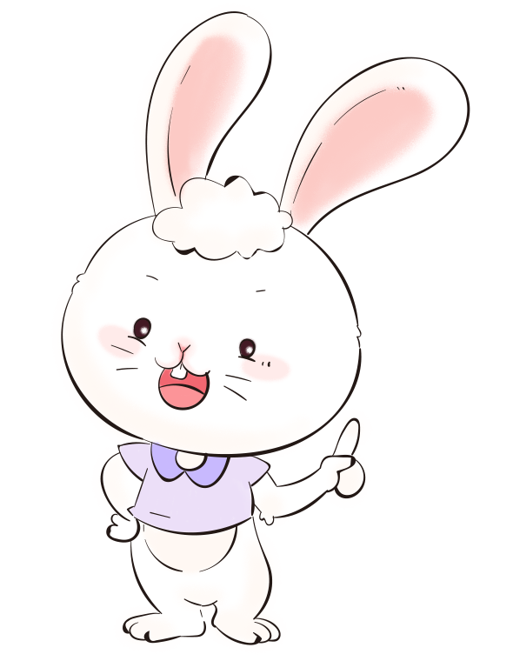

上图中的整个圆表示什么？用这样的统计图有什么好处？
各个扇形的大小与什么有关系？
上图中的整个圆表示六（1）班全班人数。用这样的统计图可以清楚地看出喜欢每种运动项目的人数占总人数的百分比。
各个扇形的大小与全班中喜欢某项运动的人数占全班人数的百分比有关系。

Slide 8

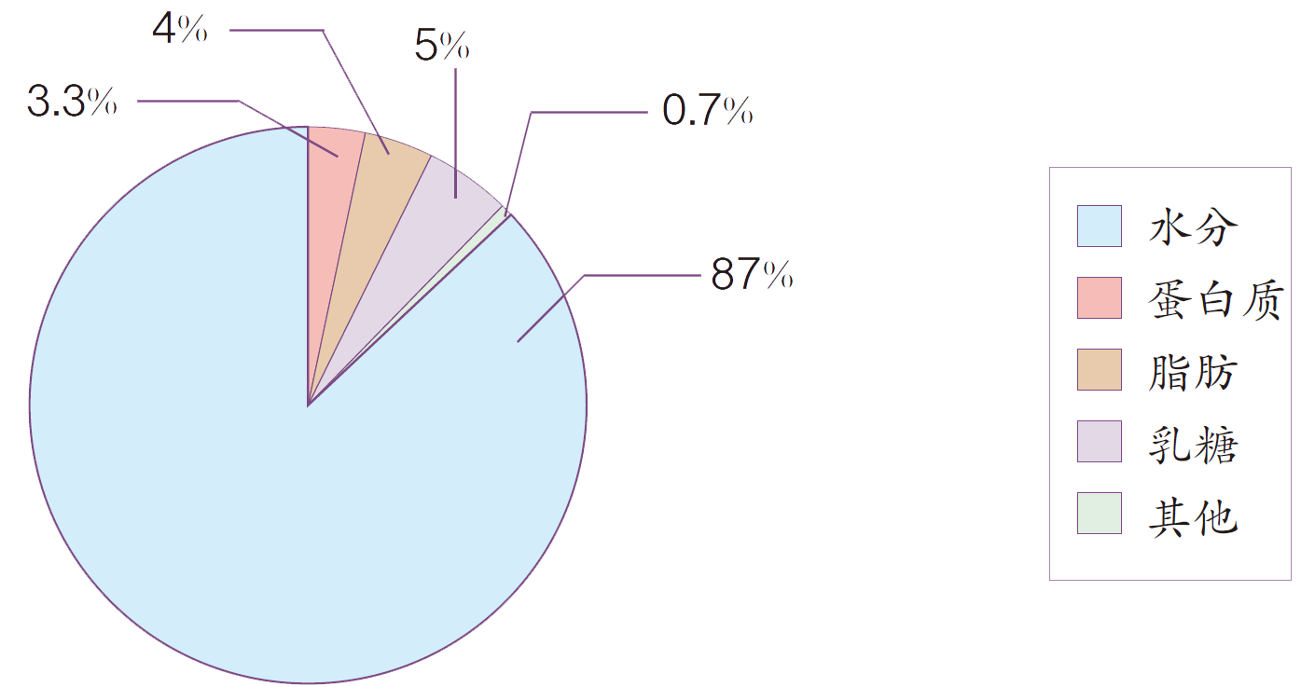
(教材P95 做一做)
牛奶里含有丰富的营养成分，各种营养成分所占百分比如下。
4％
5％
3.3％
0.7％
水分
蛋白质
脂肪
乳糖
其他
87％
每天喝一袋250g的牛奶，能补充每种营养成分各多少克？

Slide 9
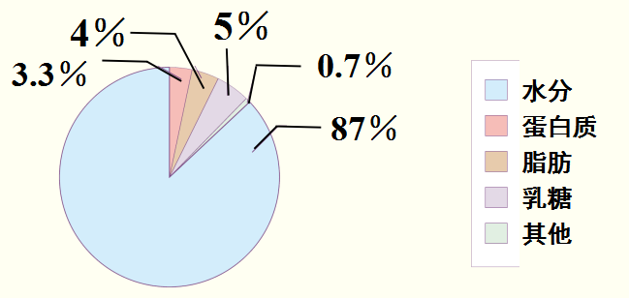
水分：250×87%＝217.5（g）
蛋白质：250×3.3%＝8.25（g）
脂肪：250×4%＝10（g）
乳糖：250×5%＝12.5（g）
其他：250×0.7%＝1.75（g）
答：能补充水分217.5克，蛋白质8.25克，脂肪10克，乳糖12.5克，其他1.75克。

Slide 10
巩固运用
1．填一填。
(1)扇形统计图用（ ）表示总数量，用圆内各个扇形的大小表示（ ）占总量的百分比。
圆
部分
(2)我们还学过( )统计图和( )统计图。
(3)( )统计图可以清楚地看出数量的多少；( )统计图不仅可以看出数量的多少，还可以看出数量增减变化的情况。
条形
折线
条形
折线

Slide 11
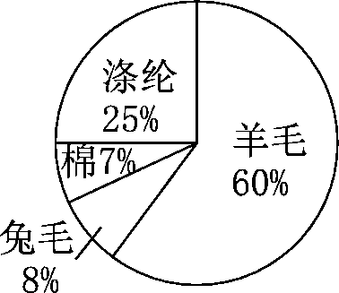
（4）下图是一件毛衣各种成分所
占百分比的统计图，读图回答
问题。
①棉的含量占这件毛衣的（ ）%。
②（ ）的含量最多，（ ）的含量最少。
③兔毛含量比涤纶含量少占总数的（ ） %。
7
羊毛
棉
17

Slide 12

2.下图是养兔专业户养的黑兔、灰兔、白兔只数的扇
形统计图。如果这个养兔专业户共养兔2500只，算
出三种兔各养多少只？
黑兔：2500×52% = 1300（只）
灰兔：2500×30% = 750（只）
白兔：2500×18% = 450（只）
答：养黑兔1300只，灰兔750只，白兔450只。
白兔
18%
灰兔
30%
黑兔
52%
黑兔
52%

Slide 13
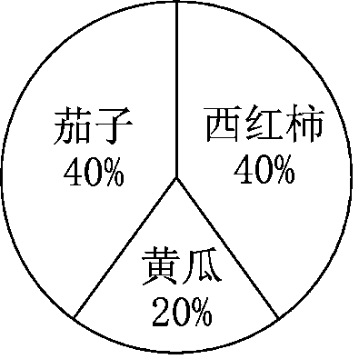
3.王阿姨在蔬菜批发市场批发了三种蔬菜，它们所占的百分比如图所示。已知茄子比黄瓜多20千克，王阿姨批发了多少千克西红柿？
20÷（40% － 20%）=100（千克）
100×40%=40（千克）
答：王阿姨批发了40千克西红柿。

Slide 14

课堂小结
通过这节课的学习，
你有什么收获?

Slide 15
课后作业
1.从课后习题中选取；
2.完成练习册本课时的习题。

